Slide 1



Slide 2
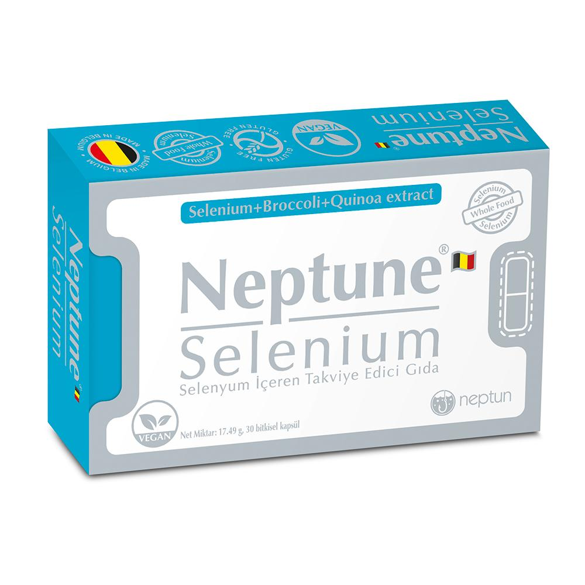
Kullanım Bilgisi: 11 yaş ve üzeri tarafından günde 1 veya 2 kapsül olarak kullanılması tavsiye edilir.
Etken Madde | Günlük Porsiyon ve BRD*
 | 1 Kapsül | 2 Kapsül
Brokoli toprak üstü kısmı ekstresi (Brassica oleracea L. var. italica L.) | 190 mg | 380 mg
Kuinoa tohum ekstresi (Chenopodium quinoa) | 190 mg | 380 mg
Selenyum | 100 mcg (%182) | 200 mcg (%364)
Üzüm meyve ekstresi (Vitis vinifera) | 10,27 mg | 20,54 mg
Nar meyve kabuğu ekstresi (Punica granatum) | 3,6 mg | 7,2 mg
Yaban mersini meyve ekstresi (Vaccinium myrtillus L.) | 0,86 mg | 1,72 mg
Yüksek mavi yemiş meyve ekstresi (Vaccinium corymbosum L.) | 0,32 mg | 0,64 mg
Büyük meyveli vaksiniyum meyve ekstresi (Vaccinium macrocarpon aiton) | 0,32 mg | 0,64 mg
Çilek meyve ekstresi (Fragaria x ananassa (Duchesne ex Weston) Duchesne ex Rozier) | 0,32 mg | 0,64 mg
Frambuaz meyve ekstresi (Rubus idaeus) | 0,32 mg | 0,64 mg
*Günlük porsiyonun Beslenme Referans Değeridir.

Slide 3
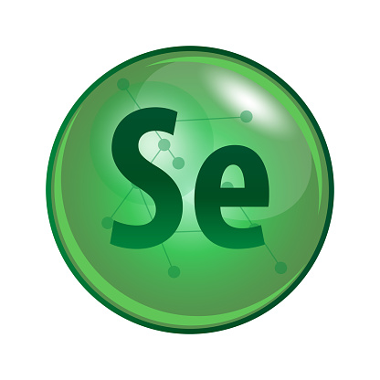
Selenyum
Tiroid hormonu metabolizması
Antioksidan savunma ve
Immün sistemin düzenlenmesi
başta olmak üzere vücutta birçok mekanizmada rol alan ve birçok enzime kofaktör olarak katılan esansiyel bir elementtir.
Dışarıdan vücuda alınması zorunludur.
Vücut için hayati bir antioksidandır.
KANGALGİL et al., 2017: Effects of Selenium on Human Health and its Relationship With Diabetes Mellitus. Bozok Med J;7(4):66-71.

Slide 4
Selenyumun Biyolojik Fonksiyonları
İnsan vücudunda
yüz civarında selenoprotein bulunduğu tahmin
edilmektedir ancak bunların 30 tanesi tanımlanmıştır.
Kieliszek et al., 2021:A Comprehensive Review on Selenium and Its Effects on Human Health and Distribution in Middle Eastern Countries. https://doi.org/10.1007/s12011-021-02716-z.

Slide 5
Selenyumun Biyolojik Fonksiyonları
Selenoprotein P (SelP), selenoprotein statüsünü gösteren elverişli bir biyomarker olup, antioksidan aktivite göstermesiyle birlikte plazma da selenyum transportunda görev alan bir protein olarak tanımlanmıştır.
Selenoproteinler en çok antioksidan savunmada rol oynamaktadırlar.
Glutatyon peroksidaz (GPx) ve tiyoredoksin redüktaz (TRxRs) enzim aileleri en önemli selenoproteinlerdendir.
KANGALGİL et al., 2017: Effects of Selenium on Human Health and its Relationship With Diabetes Mellitus. Bozok Med J;7(4):66-71.

Slide 6
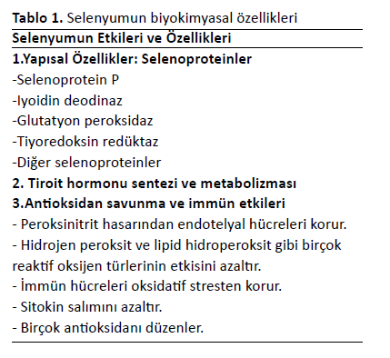
Selenyumun Biyokimyasal Özellikleri
KANGALGİL et al., 2017: Effects of Selenium on Human Health and its Relationship With Diabetes Mellitus. Bozok Med J;7(4):66-71.

Slide 7
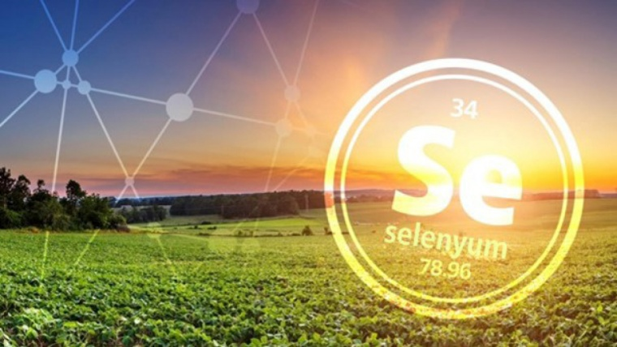
Selenyum Formları
Selenyum organik (Selenometiyonin ve Selenosistein) ve inorganik (Selenat ve Selenit) olmak üzere iki formda bulunur.
Selenyum ile zenginleştirilmiş maya, 3 organik selenyum formunu (selenometiyonin ve selenosistein, metilselenosistein) içerir.

Slide 8
Selenyumca Zenginleştirilmiş Maya (SY)
SY, patojenik ve GDO'lu olmayan bir Saccharomyces cerevisiae maya türünden elde edilir.
Bu maya türü binlerce yıldır ekmek, bira, şarap ve diğer damıtılmış alkollü içecekler yapmak için kullanılmaktadır.
Bu proses ürünü doğal bir form yapmaktadır.
S. cerevisiae mayası aktif değildir (ölüdür) ve yalnızca besinsel özellikleri için kullanılmaktadır. Bu form tüketildiğinde insan vücudunda artık canlı olmadıkları için çoğalamazlar.

Slide 9
Gıdalardaki Selenyum Kaynakları
Diyetteki selenyum kaynakları yağlı tohumlar, kabuklu yemişler, tavuk, balık, hindi, deniz ürünleri, tahıllar ve yumurtadır.
Pişirme ile besinlerdeki selenyum miktarında yaklaşık %50 kayıplar olduğu ancak eğer besinler düşük pH’da pişirilirse selenyum kayıplarının azalacağı bildirilmiştir.
Rocourt CR, Cheng WH., 2013: Selenium supranutrition: are the potential benefits of chemoprevention outweighed by the promotion of diabetes and insulin resistance?Nutrients.;5(4):1349-65.

Slide 10
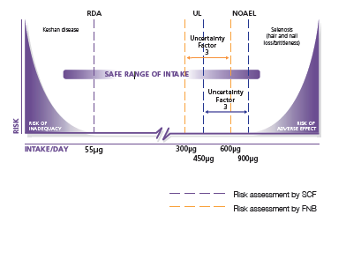
Selenyum Kullanımı
SCF: The Scientific Committee on Food
FNB: the Food and Nutrition Board
LOAEL (Gözlenen en düşük yan etki seviyesi) : Lowest Observed Adverse Effect Levels
NOAEL (Gözlenmeyen yan etki seviyesi): No Observed Adverse Effect Level
UL (Tolere Edilebilir Üst Alım Seviyeleri): Tolerable Upper Intake Levels
https://foodsupplementseurope.org/publications-guidelines/ (accessed on 11/11/2021).

Slide 11
Selenyum Eksikliği
Türkiye’de yapılan çalışmalarda, günlük selenyum alım düzeyleri ortalama 30-36.5 μg/gün ve 43-44 μg/gün olarak bulunmuştur.
Plazma selenyum seviyesi ortalama 125 ng/mL olmalıdır.
Yapılan çalışmalarda;
  Sigara içenlerde
  Alkol tüketenlerde
  Hamilerde
plazma kan düzeyleri düşük bulunmuştur.
KANGALGİL et al., 2017: Effects of Selenium on Human Health and its Relationship With Diabetes Mellitus. Bozok Med J;7(4):66-71.

Slide 12
Selenyum Eksikliği
Selenyum eksikliğinin
  yaşlanma,
  kanser,
  insülin direnci,
  diyabet,
  kardiyovasküler ve
  nörodejeneratif hastalıklar,
  artmış mortalite riski,
  immün sistem hastalıklarıyla
ile ilişkili olabileceği belirtilmektedir.
KANGALGİL et al., 2017: Effects of Selenium on Human Health and its Relationship With Diabetes Mellitus. Bozok Med J;7(4):66-71.

Slide 13
Kieliszek et al., 2021:A Comprehensive Review on Selenium and Its Effects on Human Health and Distribution in Middle Eastern Countries. https://doi.org/10.1007/s12011-021-02716-z.

Slide 14
The European Food Safety Authority (EFSA) has acknowledged the following beneficial effects of selenium as a basis for health claims
DNA'nın, proteinlerin ve lipidlerin oksidatif hasardan korunmasına yardımcı olur.
Bağışıklık sisteminin normal işlevini sürdürmesinde rol oynar.
Normal tiroid fonksiyonuna katkıda bulunur.
Normal spermatogeneze yardımcı olur.
Saçın ve tırnakların korunmasını sağlar.
(1) EFSA Scientific Opinion on health claims related to selenium. EFSA Journal 2009; 7(9):1220.
(2) EFSA Scientific Opinion on health claims related to selenium. EFSA Journal 2010;8(10):1727.

Slide 15
Selenyum ve Antioksidan Etki
Amaç: SeMet ve SY'nin erkeklerde prostat kanseri ile ilgili biyobelirteçler üzerindeki etkilerini ilk kez doğrudan karşılaştırma
Metot: Randomize, çift kör, plasebo kontrollü
Dizayn:
69 sağlıklı erkek (20–79 yaş aralıklarında)
9 ay boyunca 200 veya 285 µg/gün selenyum (selenyumca zenginleştirilmiş maya) (SY) veya 200 µg/gün Selenometiyonin (SeMet) verilmektedir + 3 ay wash-out periyot
Richie et al., 2014:Comparative effects of two different forms of selenium on oxidative stress biomarkers in healthy men: a randomized clinical trial. Cancer Prev Res (Phila). 2014 August ; 7(8): 796–804. doi:10.1158/1940-6207.CAPR-14-0042.

Slide 16
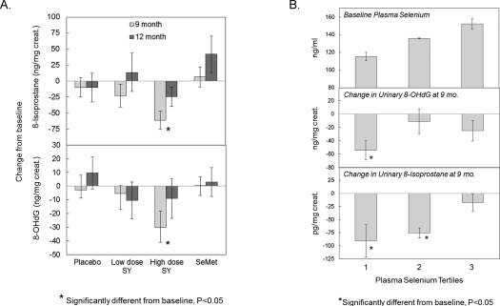
Selenyum ve Antioksidan Etki
Sağlıklı erkeklerde SeMet veya SY ile takviyenin oksidatif stresin idrar biyobelirteçleri üzerindeki etkisi.
Plasebo (n=18), 200 µg/d SY (n=16), 285 µg/d SY (n=15) veya 200 µg/d SeMet (n=20) olarak randomize edilmiştir.
Sadece selenyumca zenginleştirilmiş maya alan grupta oksidatif stres belirteçlerinde azalma gözlemlenmiştir!
Richie et al., 2014:Comparative effects of two different forms of selenium on oxidative stress biomarkers in healthy men: a randomized clinical trial. Cancer Prev Res (Phila). 2014 August ; 7(8): 796–804. doi:10.1158/1940-6207.CAPR-14-0042.

Slide 17
Selenyum ve Antioksidan Etki
SY grubundaki oksidatif stres biyobelirteç seviyelerindeki azalmaların plazmadaki temel selenyum seviyeleri ile ilişkisi.
SY grubunda selenyum kan düzeyleri artarken oksidatif stres biyobelirteç düzeylerini düşürdü!
Richie et al., 2014:Comparative effects of two different forms of selenium on oxidative stress biomarkers in healthy men: a randomized clinical trial. Cancer Prev Res (Phila). 2014 August ; 7(8): 796–804. doi:10.1158/1940-6207.CAPR-14-0042.

Slide 18
Selenyum ve Kalp Sağlığı
Amaç: Selenyum takviyesinin kalp sağlığını koruyucu etkisini inceleme
Metot: Randomize, çift kör, plasebo kontrollü
Dizayn:
Daha önce kalp krizi (akut miyokard infarktüsü) 81 kişi
6 ay boyunca 100 µg/gün selenyum (selenyumca zenginleştirilmiş maya) veriliyor veya plasebo grubuna ayrılıyor
Korpela H, Kumpulainen J, Jussila E, et al.1989: Effect of selenium supplementation after acute myocardial infarction. Res Commun Chem Pathol Pharmacol Aug;65(2):249-5

Slide 19
Selenyum ve Kalp Sağlığı
%100
*P: < 0.001
Korpela H, Kumpulainen J, Jussila E, et al.1989: Effect of selenium supplementation after acute myocardial infarction. Res Commun Chem Pathol Pharmacol Aug;65(2):249-5

Slide 20
Selenyum ve Kalp Sağlığı
%50
Korpela H, Kumpulainen J, Jussila E, et al.1989: Effect of selenium supplementation after acute myocardial infarction. Res Commun Chem Pathol Pharmacol Aug;65(2):249-5

Slide 21
Selenyum ve Bağışıklık Sistemi
Amaç: Selenyum takviyesinin bağışıklık sistemi üzerindeki etkisini inceleme
Metot: Randomize, çift kör, plasebo kontrollü
Dizayn:
Beyaz kan hücrelerinin tümör hücrelerini öldürme yeteneği için 21 kişi + aktivitesi için 11 kişi
8 hafta boyunca 200 µg/gün selenyum veriliyor veya plasebo grubuna ayrılıyor
Kiremidjian-Schumacher L, Roy M, Wishe HI, et al. 1994: Supplementation with selenium and human immune cell functions. II. Effect on cytotoxic lymphocytes and natural killer cells. Biol Trace Elem Res ;41:115-127.

Slide 22
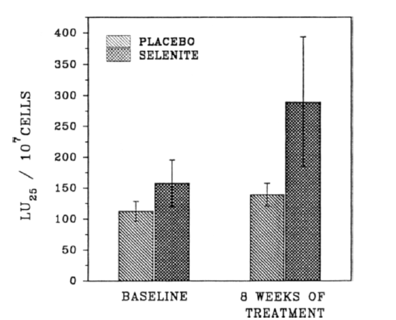
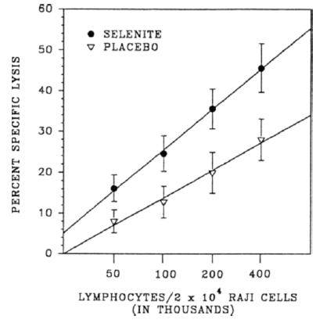
Selenyum ve Bağışıklık Sistemi
%118
% 82.3
Beyaz kan hücrelerinin aktivitesi
Beyaz kan hücrelerinin tümör hücrelerini öldürme yeteneği
Kiremidjian-Schumacher L, Roy M, Wishe HI, et al. 1994: Supplementation with selenium and human immune cell functions. II. Effect on cytotoxic lymphocytes and natural killer cells. Biol Trace Elem Res ;41:115-127.

Slide 23
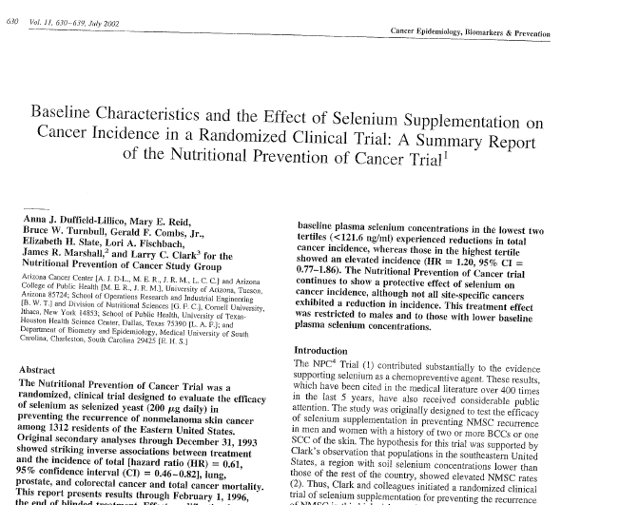
Selenyum ve Kanser Önleme
Nutritional Prevention of Cancer (NPC) randomize, çift kör, plasebo kontrollü bu çalışmasında, selenium yeast ile takviye, prostat kanseri insidansında %52'lik bir azalma ve kanser mortalitesinde %50'lik bir azalma ile ilişkilendirilmiştir.
Buna karşın selenyumun diğer formları veya kaynakları ile yapılan çalışmalar bu etkiyi gösteremediği gözlenmiştir.

Slide 24
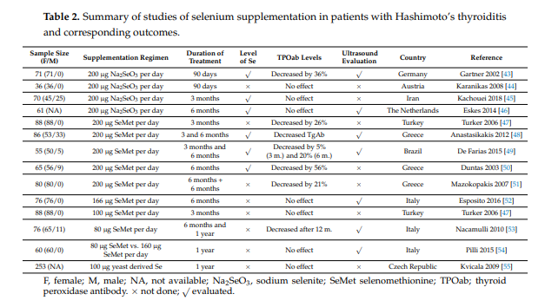
Selenyum ve Tiroit
R. Santos et al., 2018:Selenium and Selenoproteins in Immune Mediated Thyroid Disorders. Diagnostics, 8, 70; doi:10.3390/diagnostics8040070.

Slide 25
16 mg Fruit Mix
100 mcg
190 mg
Brokoli ekstresi
Üzüm
Nar kabuğu
Yaban mersini
Yüksek mavi yemiş
Cranberry
Çilek
Frambuaz ekstreleri
190 mg
Kuinoa Tohum Ekstresi

Slide 26
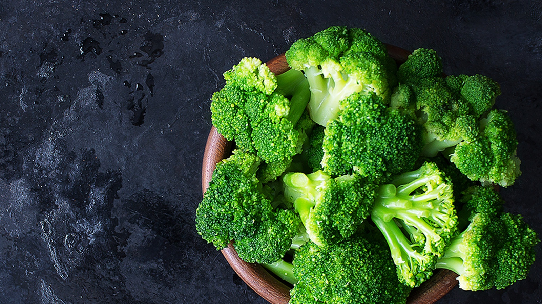
Brokoli Ekstresi (Brassica oleracea L.var. italica)
Organizmada faz II enzimlerini uyarma,
faz I enzimleri ile histon deasetilaz enzim aktivitesini inhibe etme ve
tioredoksin redüktaz enzim ekspresyonunu artırma gibi
etki mekanizmaları ile başta kanser olmak üzere, diyabet, oksidatif stres, helicobacter pylori enfeksiyonu, nörolojik hastalıklar, göz hastalıkları gibi birçok hastalık üzerinde olumlu sonuçlar doğurduğu yapılan çalışmalarla ortaya konmuştur.
Koçyiğit E, Köksal E. Sulforaphane, potential mechanism of action and its relationship with diseases. Journal of Health Science and Profession 2019;6(1): 153-160.

Slide 27
Detoksifikasyon
Faz II detoksifikasyonu: Faz I sonrasında oluşan ve zararlı olabilecek toksinleri vücuttan uzaklaştırmak için önemlidir.
1
Nrf2 yolağı: Antioksidan enzimlerin ekspresyonunun ana düzenleyicisi olduğu için önemlidir.
2

Slide 28
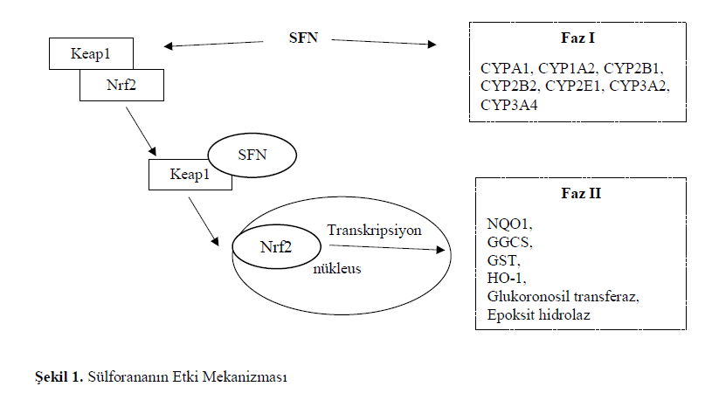
Brokoli ve Detoksifikasyon
Faz 1 detoksifikasyon sırasında, her türlü toksin mitokondride görevli sitokromlar adı verilen özel proteinler tarafından işlenir.
Faz 2 detoksifikasyonunda, çeşitli enzimler doğrudan Faz 1'de kısmen işlem görmüş toksinlere etki eder. Bu enzimler, toksinleri etkisiz hale getirilmesi için glutatyon kullanır. Genelde detoksifikasyona yöneliktir.
Koçyiğit E, Köksal E. Sulforaphane, potential mechanism of action and its relationship with diseases. Journal of Health Science and Profession 2019;6(1): 153-160.

Slide 29
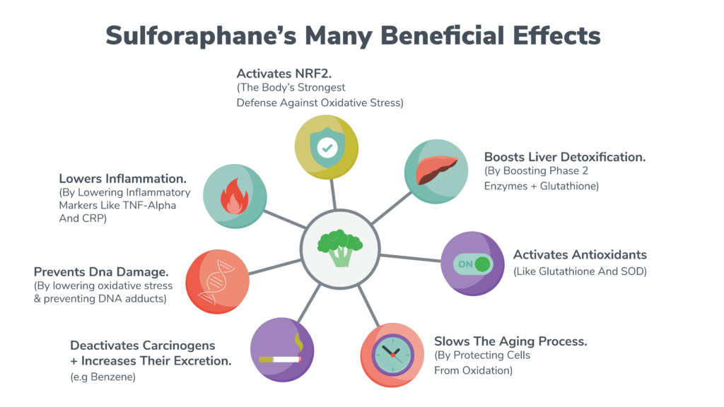
Koçyiğit E, Köksal E. Sulforaphane, potential mechanism of action and its relationship with diseases. Journal of Health Science and Profession 2019;6(1): 153-160.

Slide 30
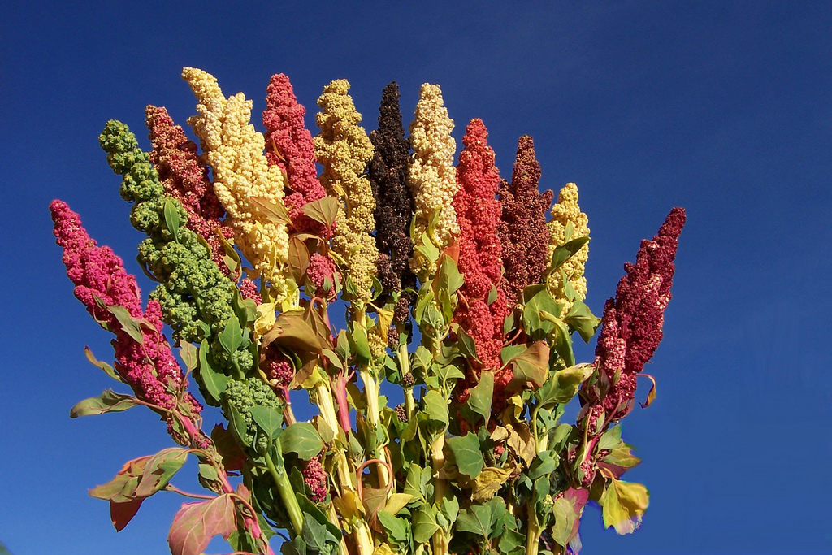
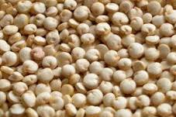
Kuinoa Tohum Ekstresi (Chenopodium quinoa)
Ağırlıklı olarak Güney Amerika'da bir besin kaynağı olarak kullanılır.
Glutensizdir.
Diğer tahıllardan daha yüksek protein içeriğine sahiptir.
B1, B2 vitamini, beta-karoten gibi vitaminler ve kalsiyum, bakır, demir, çinko gibi mineraller açısından zengin bir kaynaktır.
Makro ve mikro besinlere ek olarak, kuinoa ayrıca birkaç ikincil metabolitler (fenoller, fitosteroller, glisin betain,...) içerir.
Graf BL et al., 2015: Innovations in health value and functional food development of quinoa (Chenopodium quinoa wild.), Comprehensive reviews in food science and food safety, volume 14(4).

Slide 31
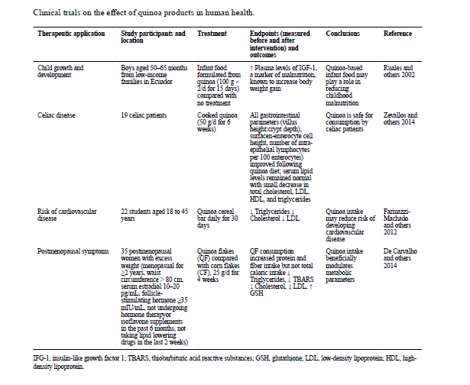
Çalışmalar kinoa takviyesinin metabolik, kardiyovasküler ve gastrointestinal sağlık üzerine faydalı etkileri olduğunu göstermiştir!
Graf BL et al., 2015: Innovations in health value and functional food development of quinoa (Chenopodium quinoa wild.), Comprehensive reviews in food science and food safety, volume 14(4).

Slide 32
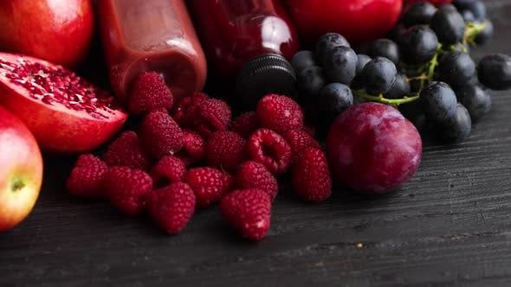
Neptune Selenium
Fruit Mix’in
Vitamin, mineral ve polifenol içeriği sayesinde
sinerjik etki sağlar.
*Fruit Mix içeriği:
Üzüm ekstresi
Nar kabuğu ekstresi
Yaban mersini ekstresi
Yüksek mavi yemiş ekstresi
Cranberry ekstresi
Çilek ekstresi
Frambuaz ekstresi

Slide 33

Genel sağlık
Bağışıklık
Antioksidan Savunma
Kalp Sağlığı
Tiroid Fonksiyonları
Saç ve Tırnak Koruması
Detoksifikasyon

Slide 34
Kullanım Bilgisi: 11 yaş ve üzeri tarafından günde 1 veya 2 kapsül olarak kullanılması tavsiye edilir.
Etken Madde | Günlük Porsiyon ve BRD*
 | 1 Kapsül | 2 Kapsül
Brokoli toprak üstü kısmı ekstresi (Brassica oleracea L. var. italica L.) | 190 mg | 380 mg
Kuinoa tohum ekstresi (Chenopodium quinoa) | 190 mg | 380 mg
Selenyum | 100 mcg (%182) | 200 mcg (%364)
Üzüm meyve ekstresi (Vitis vinifera) | 10,27 mg | 20,54 mg
Nar meyve kabuğu ekstresi (Punica granatum) | 3,6 mg | 7,2 mg
Yaban mersini meyve ekstresi (Vaccinium myrtillus L.) | 0,86 mg | 1,72 mg
Yüksek mavi yemiş meyve ekstresi (Vaccinium corymbosum L.) | 0,32 mg | 0,64 mg
Büyük meyveli vaksiniyum meyve ekstresi (Vaccinium macrocarpon aiton) | 0,32 mg | 0,64 mg
Çilek meyve ekstresi (Fragaria x ananassa (Duchesne ex Weston) Duchesne ex Rozier) | 0,32 mg | 0,64 mg
Frambuaz meyve ekstresi (Rubus idaeus) | 0,32 mg | 0,64 mg
*Günlük porsiyonun Beslenme Referans Değeridir.

Slide 35
Neptune Selenium
Organik formda ve yüksek biyorarlanıma sahip selenyum ile zenginleştirilmiş maya içerir
%100 organik olarak yetiştirilen kuinoa ve brokoli ekstresi, sinerjik kofaktörler, enzimler ve diğer bitkisel besinler sağlar
Enzim aktivitesinin korunması için kuinoa ve brokoli ekstresinde freeze-dried yöntemi kullanılmıştır
Kuinoa ve brokoli ekstresi mikrobiyolojik olarak kapsamlı bir şekilde test edilmiştir
Fruit mix ekstra sinerji sağlar

Slide 36

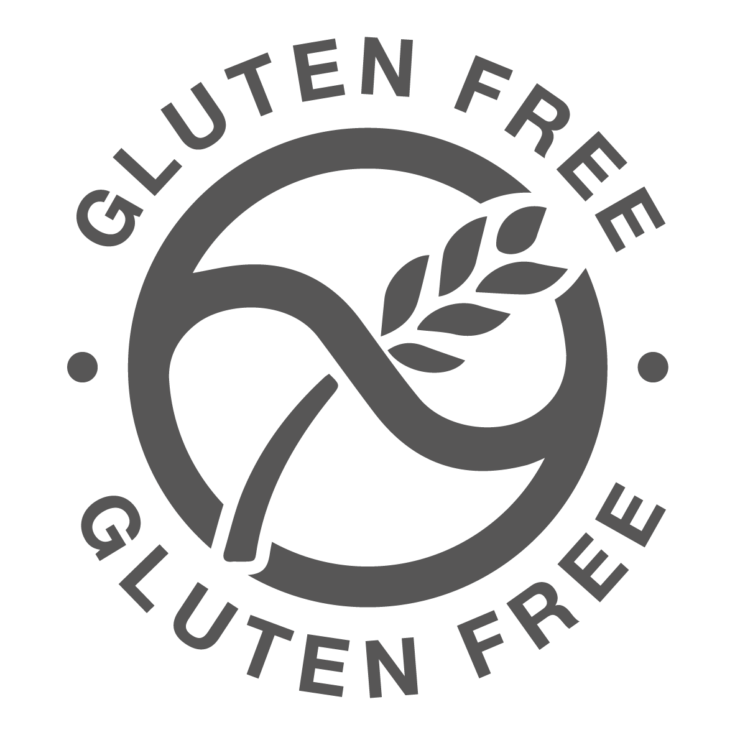

Neptune Selenium
Vegan / vejeteryan kapsül
Gluten içermez.
Belçika’da GMP standartlarında üretilmektedir.

Slide 37
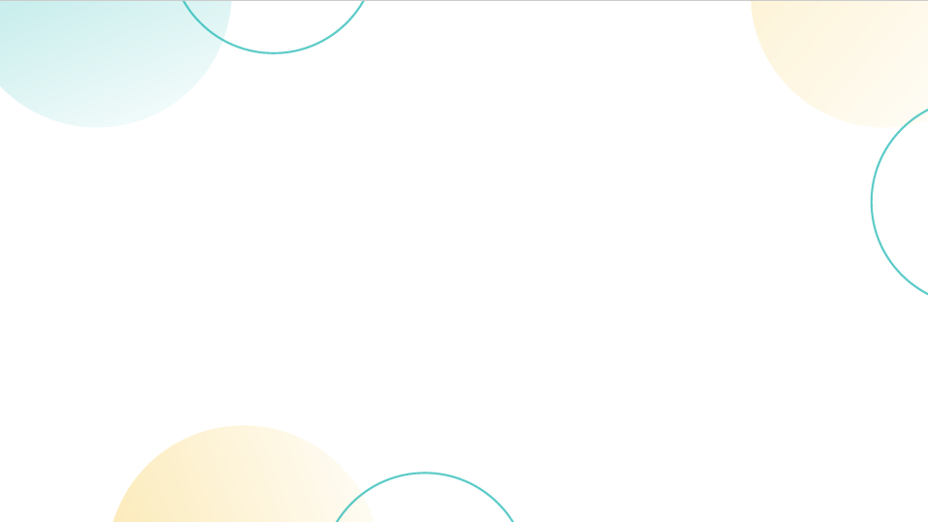
RAKİP ÜRÜNLERİN KARŞILAŞTIRILMASI

Slide 38
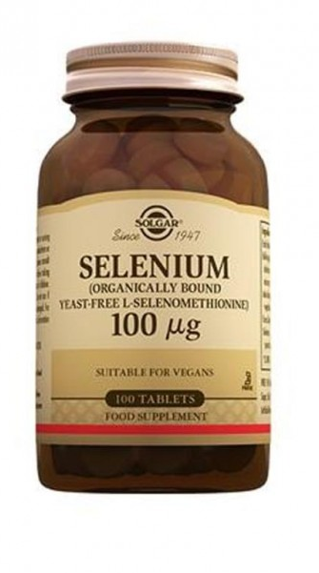
Solgar Selenium
Fiyat: 113,50 TL
Takdim şekli: 100 tablet
Kullanım Bilgisi: 1 t / g
Günlük Maliyet: 1,135 TL
Menşe Ülke: ABD
Etken maddeler ve miktarları:
  L-selenomethiyonin (100 mcg Se)- Organik form

Slide 39
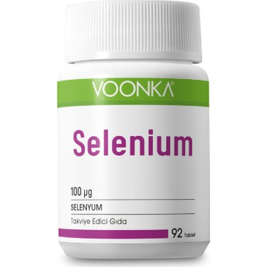
Voonka Selenium
Fiyat: 64,50 TL
Takdim şekli: 92 tablet
Kullanım Bilgisi: 1 t / g
Günlük Maliyet: 0,70 TL
Menşe Ülke: Türkiye
Etken maddeler ve miktarları:
  Sodyum selenit (100 mcg Se)- Organik form

Slide 40
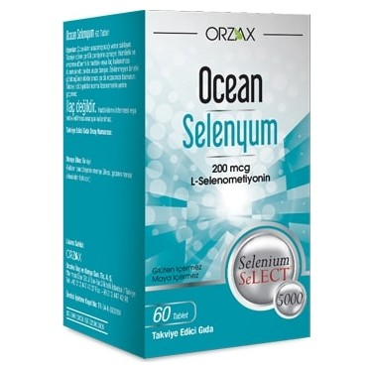
Ocean Selenyum
Fiyat: 74,50 TL
Takdim şekli: 60 tablet
Kullanım Bilgisi: 1 t / g
Günlük Maliyet: 1,42 TL
Menşe Ülke: Türkiye
Etken maddeler ve miktarları:
  L-selenomethiyonin (200 mcg Se)- Organik form

Slide 41
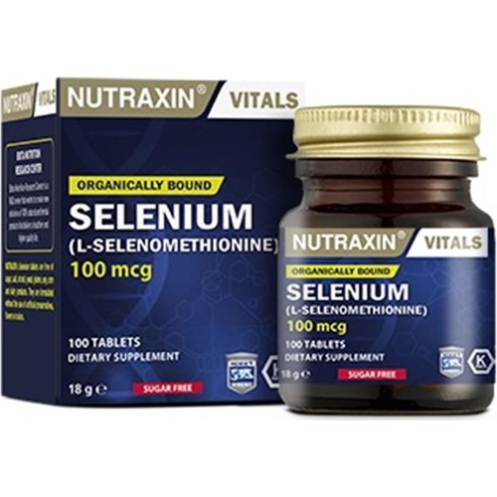
Nutraxin Selenyum
Fiyat: 69,90 TL
Takdim şekli: 100 tablet
Kullanım Bilgisi: 1-2 t / g
Günlük Maliyet: 0,70 TL
Menşe Ülke: Türkiye
Etken maddeler ve miktarları:
  L-selenomethiyonin (100 mcg Se)- Organik form

Slide 42
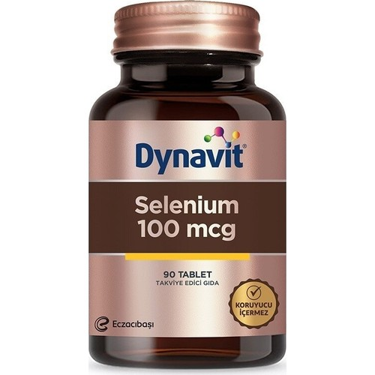
Dynavit Selenyum
Fiyat: 65,50 TL
Takdim şekli: 90 tablet
Kullanım Bilgisi: 1 t / g
Günlük Maliyet: 0,65 TL
Menşe Ülke: Türkiye
Etken maddeler ve miktarları:
  L-selenomethiyonin (100 mcg Se)- Organik form

Slide 43
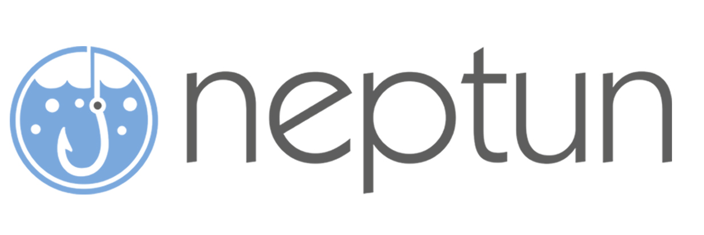
Teşekkürler

